Slide 1
C# Deel 2
2024-2025
Classes constructors

Slide 2
Vorige week
Hadden we geleerd hoe we een class kunnen maken

Slide 3
Deze week
Leren we hoe we met een constructor de variablen van een class kunnen klaarzetten en vullen

Slide 4

Constructor
Maken een class instance klaar voor gebruik
Zetten dus de data goed
worden als eerste aangeroepen na NEW

Slide 5
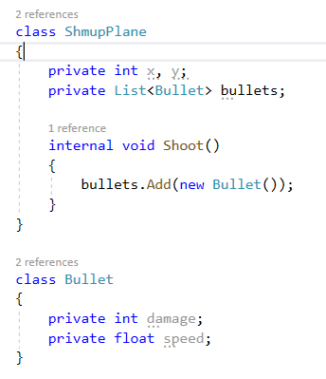

Voorbeeld
2 classes van een Shmup
nog geen constructors

Slide 6

Default constructor
Kadeau van de compiler

Slide 7
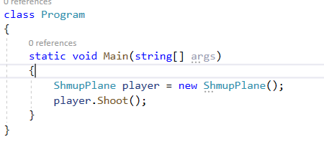
Test!
Nu roepen we Shoot aan

Slide 8
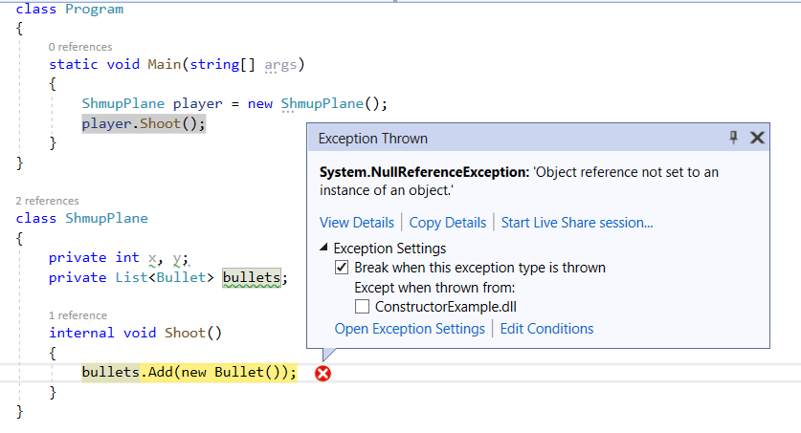
Krak!

Slide 9
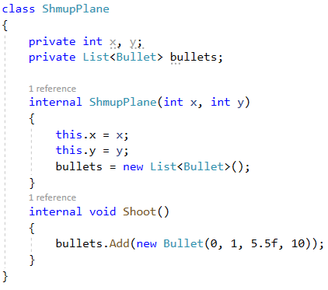
Constructor fix!
De class was niet klaar voor gebruik
x,y input
List instantie maken met new

Slide 10
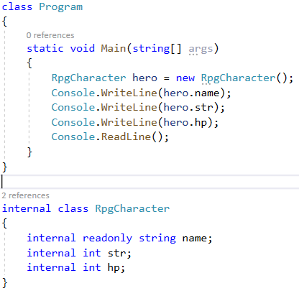

Korte oefening
Maak een nieuw console project
Type dit over
Maak een constructor
Zorg dat de output wordt:

Slide 11

Bullet
De bullet werkt ook niet echt >,<
mist richting en snelheid

Slide 12
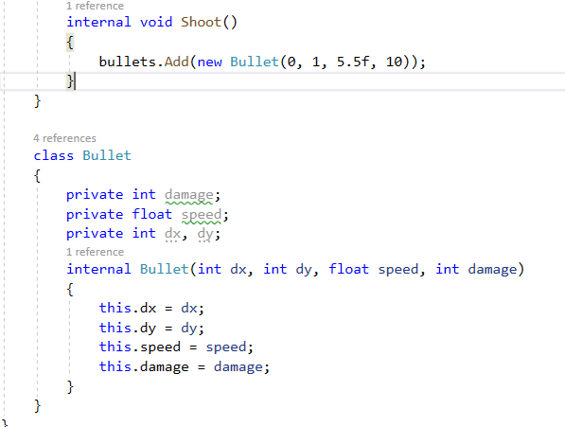

Oh Yeah!

Slide 13
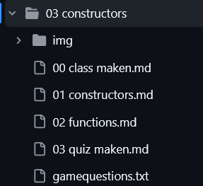
Deze les

